Slide 1
IT-учёт
Внутренний сайт для системного администратора
Учебный проект · Flask + SQLite

Slide 2
Зачем нужен проект
1
В организации десятки единиц техники: компьютеры, мониторы, принтеры, МФУ.
Учёт ведётся в голове, на бумаге или в разрозненных Excel-файлах — информация теряется: где стоит техника, за кем закреплена, когда и что чинили.
За расходниками никто не следит, пока картриджи или кабели не кончатся в самый неподходящий момент.
Цель — собрать учёт техники, склад расходников и историю ремонтов в одном простом веб-инструменте.

Slide 3
Функционал сайта
2
Главная — таблица всей техники: инвентарный номер, тип, модель, кабинет, сотрудник, IP, статус. Поиск, фильтр по статусу, добавление и удаление.
Карточка устройства — подробные характеристики конкретной единицы и полная история её ремонтов с быстрым добавлением записи.
Склад — расходники с остатками, кнопки «+» и «−», автоматическая подсветка строки при остатке ниже порога.
Журнал ремонтов — общая лента по всей технике: дата, что чинили, кто и что сделал.

Slide 4
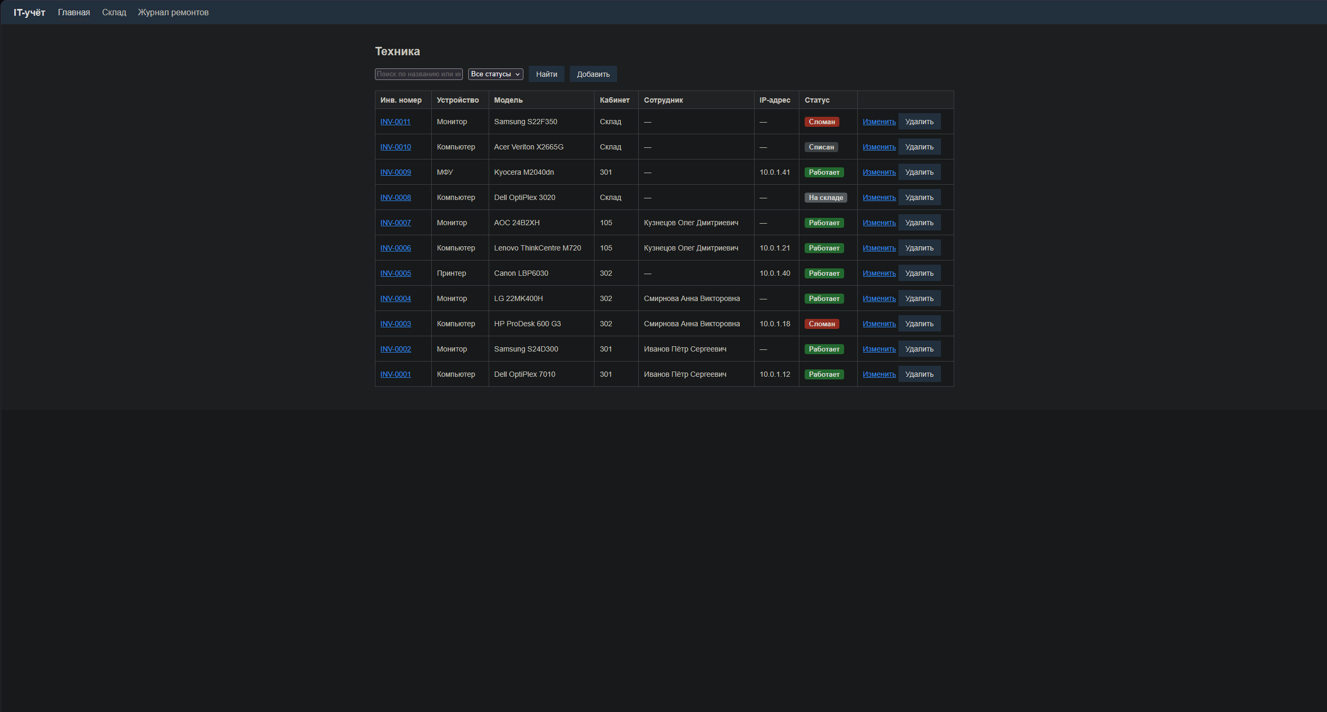

Slide 5
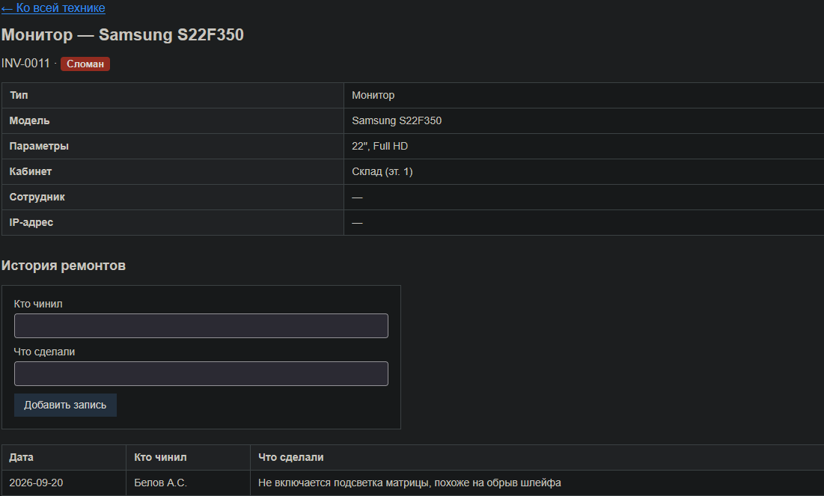
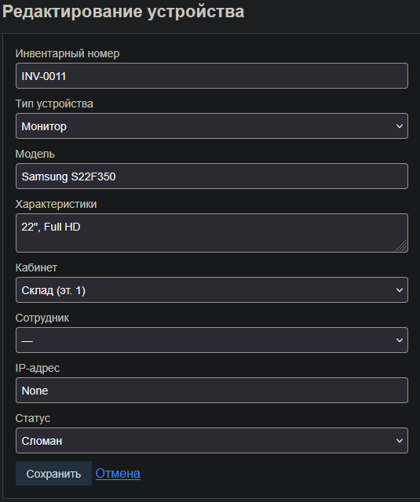

Slide 6
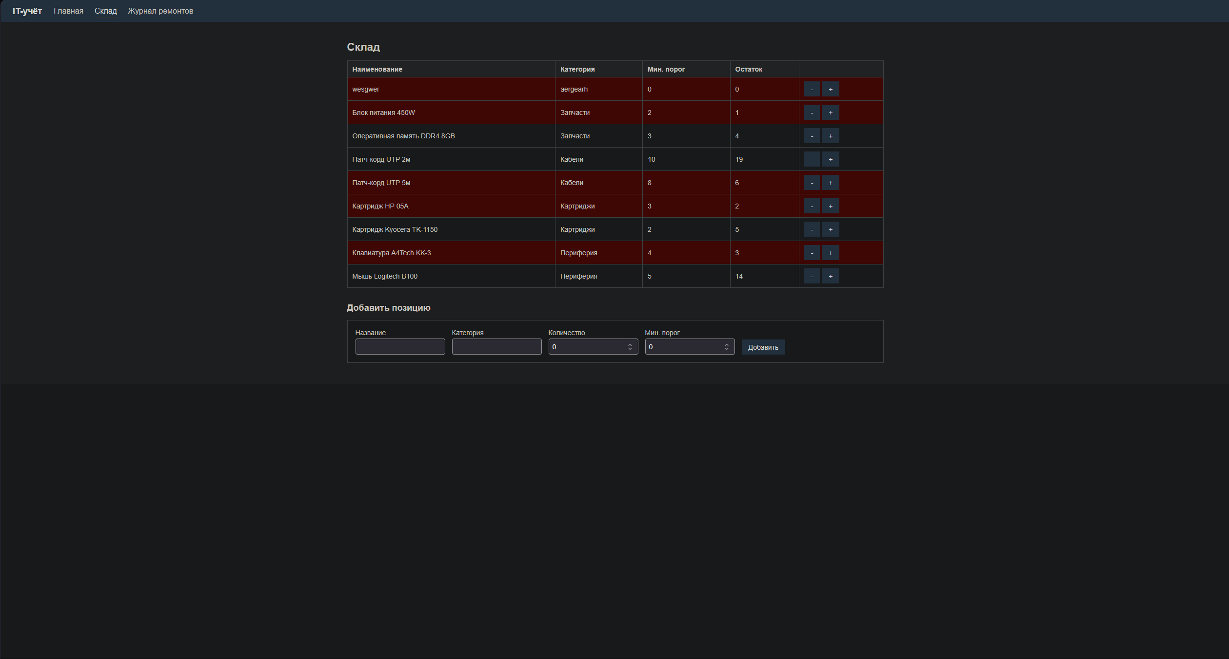

Slide 7
База данных
3
Реляционная база данных (SQLite), 5 связанных таблиц:
Таблица | Что хранит | Связь
rooms | кабинеты: номер, этаж | на неё ссылается equipment
employees | сотрудники: ФИО, отдел, должность | на неё ссылается equipment
equipment | техника: параметры, статус, IP | ссылается на rooms и employees
warehouse | расходники: остаток, мин. порог | самостоятельная
repairs | ремонты: дата, кто, что сделал | ссылается на equipment
Внешние ключи не дают привязать технику к несуществующему кабинету, а вместе с удалённой техникой автоматически удаляется её история ремонтов.

Slide 8
Как это устроено технически
4
Backend — Python и Flask: принимает запросы от браузера, обращается к базе через SQL, возвращает готовую HTML-страницу.
Frontend — обычные HTML-страницы, которые сервер собирает сам через шаблоны Jinja. Никакого JavaScript — вся логика на сервере.
Действия — добавить устройство, изменить статус, «+/−» на складе — это обычные HTML-формы: браузер отправляет данные, сервер обновляет базу и показывает новую страницу.
Классическая схема веб-приложения: браузер → сервер → база данных → ответ обратно.

Slide 9
Итог
5
Рабочий прототип инструмента сисадмина, который закрывает три задачи сразу: учёт техники, контроль склада и журнал ремонтов.
Спроектирована реляционная БД со связями между таблицами, на ней построено веб-приложение.
Куда расти — авторизация для нескольких админов, выгрузка отчётов, уведомления о низком остатке.

